Slide 1
Синквейн как эффективный метод речевого развития дошкольников
Учитель – логопед:
Михайлова Н.Ю.

Slide 2
Актуальность:
В ФГОС ДО выделена как самостоятельная образовательнная область «Речевое развитие», включающая в себя обогащение активного словаря, развития связной грамматически правильной диалогической и монологической речи дошкольников.
Одно из важных условий такой речи – богатый словарный запас. Составление синквейна детьми помогает быстро получить результат.

Slide 3
Тип проекта:
По времени: краткосрочный
По числу участников: групповой
(группа для детей с нарушениями речи 6-7 лет)

Slide 4
Краткое содержание проекта:
1. Изучение литературы по теме проекта
2.Разработка плана проекта
3.Реализация проекта

Slide 5
Цель проекта: научить детей составлять синквейны
Задачи проекта:
1.Познакомить с понятиями «Слово», «Слово-предмет», «Слово-действие», «Слова-признаки»;
2. Формировать понятия о словах, обозначающих одушевленные или неодушевленные предметы;
3. Формировать умения понимать и употреблять слова-предметы, слова –действия и слова признаки, систематизировать их;
4.Расширять и обогащать словарь детей;
5.Дифференцировать понятия «слово» и «предложение»;
6.Формировать умение составлять и анализировать предложения из двух слов, из трех слов с прямым дополнением, простое распространеннное предложение по модели;
7. Формировать умение придумывать слова-ассоциации.
8.Развивать внимание, память, мышление.

Slide 6
РЕАЛИЗАЦИЯ проекта

Slide 7
План реализации синквейна:
1.Познакомить с понятием «Синквейн»;
2.Обучение составлению синквейна;
3. Творческий отчет

Slide 8
Этапы проекта:
1. Подготовительный
2.Основной
3.Практический

Slide 9
Подготовительный этап

Slide 10
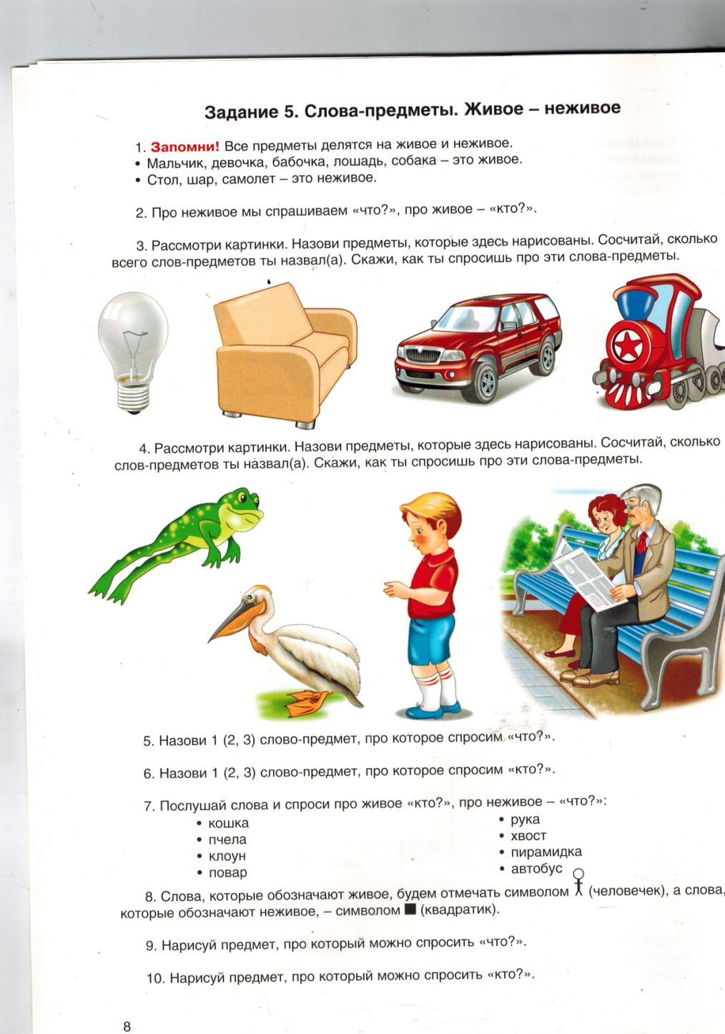

Slide 14
Основной этап

Slide 15
Знакомство с алгоритмом составления синквейна

Slide 16
Синквейн
В переводе с французского «пять строк».
Первая строка – существительное, отражающее главную идею (слово-предмет);
Вторая строка - два слова, прилагательные, описывающие основную мысль (слова-признаки);
Третья строка- три слова, глаголы, описывающие действия в рамках темы (слова-действия);
Четвертая строка – фраза, показывающая отношение к теме;
Пятая строка - слова, связанные с первым, отражающие сущность темы.

Slide 17
Практический этап

Slide 19
Вывод:
Использование синквейна в логопедической работе позволяет в доступной и интересной для детей форме актуализировать их словарь и отрабатывать навыки краткого формулирования своих высказываний.

Slide 20
Используемая литература:
Т. Ю. Бардышева, Е. Н. Моносова «Логопедические задания для детей 6-7 лет.

